Slide 1
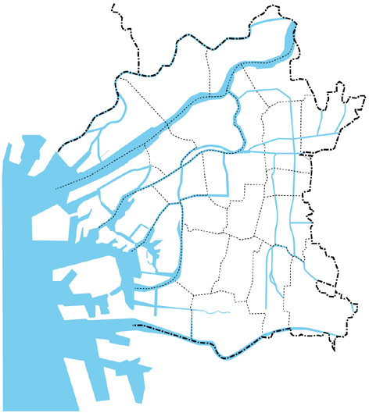
防災体制の更なる充実・震災対策の推進①
防災力の強化
■ 南海トラフ巨大地震など切迫する大規模地震に対する耐震対策
（２８億６，６００万円）
堤防・橋梁等の耐震対策
・ 海岸堤防・河川護岸の対策を実施
・ 災害時の緊急交通路及び避難路に架かる既存橋梁の対策を実施
鉄道における耐震対策
・ 民間鉄道事業者が行う高架橋及び駅の耐震補強に対して補助を実施
N
※令和５年度補正予算の
繰越分（ ８，０００万円）を含む
東横堀川
此花区堤防
新木津川大橋
Ｒ６工事実施箇所
堤防・護岸
橋 梁
■ 緊急交通路の通行機能確保 （２３億１，５００万円）
緊急交通路の無電柱化
・ 重点１４路線のうち、広域ネットワークの形成などの観点から最優先する
路線に加え、密集市街地や防災拠点へのアクセスルートの確保などの
観点から未整備路線の電線共同溝整備等を実施
無電柱化の推進と連携した下水管渠の耐震化を実施
(うち、一般会計：１３億 ９００万円）
切迫する大規模地震に対する耐震対策
整備済区間
（事業中含む）
北摂方面
未整備区間
京都方面
神戸方面
Ｒ６事業実施箇所
奈良生駒
方面
■ 小学校の体育館等への空調機整備
（ ４，０００万円）
令和６年元日の能登半島地震をふまえ、避難所ともなる小学校の体育館等
への空調機整備に向けた調査を実施
新
南大阪方面
緊急交通路の無電柱化 重点１４路線
43

Slide 2
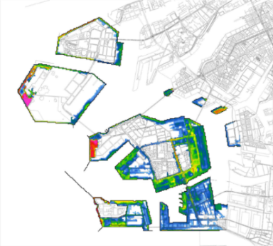
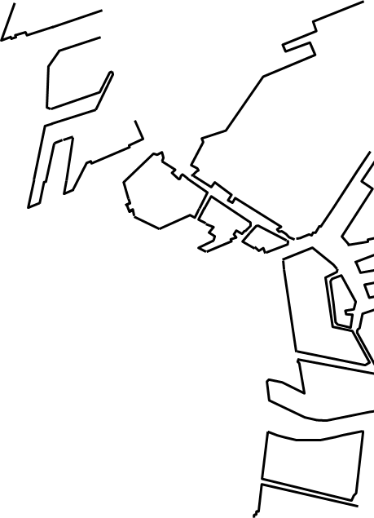
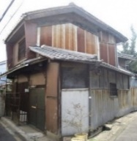
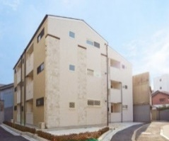
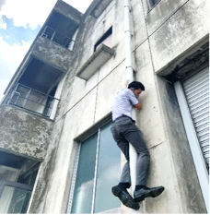
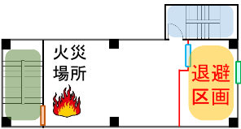
防災体制の更なる充実・震災対策の推進②
防災力の強化
■ 高潮・大雨に対する浸水対策 （５５億６，１００万円）
（うち、一般会計：３１億７，９００万円）
台風の高波等による浸水被害の最小化を図るため、過去最大規模の
台風（伊勢湾台風級）を想定した埋立地の浸水対策
大規模な雨水対策施設及び公園事業と連携したグリーンインフラ
（雨水貯留浸透施設）の整備
気候変動の影響をふまえた浸水対策計画の策定
令和６年度工事実施箇所
舞洲
夢洲
咲洲
（浸水深）
新
0.0 1.0 2.0 3.0 4.0m
（浸水シミュレーション結果）
■ 密集住宅市街地整備の推進 （３７億１，４００万円）
「密集住宅市街地整備プログラム」に基づき、老朽木造住宅の除却・建替え等への支援により市街地の不燃化を促進するとともに、防災骨格の形成等に資する都市計画道路を整備
埋立地における浸水対策
※令和５年度補正予算の繰越分（５億１，６００万円）を含む
■ 北区ビル火災をふまえた火災安全対策の推進 （ ３億２，１００万円）
特定一階段等防火対象物の関係者等に対し、自身や利用者の命を守る
セルフレスキューの知識や方策についてコーチングを実施
既存建築物における火災安全対策改修への補助を実施
建替え前
建替え後
市街地の不燃化促進の事例
直通階段の増設等
■ 個別避難計画作成推進事業 （ ９，２００万円）
避難行動要支援者のうち、特に優先度の高い方の個別避難計画を
令和８年度末までに作成するため、区役所の業務執行体制を強化
新
直通階段の
防火・防煙区画化
退避区画
の確保
セルフレスキューのイメージ
火災安全対策改修のイメージ
44

